Slide 1



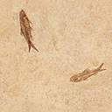
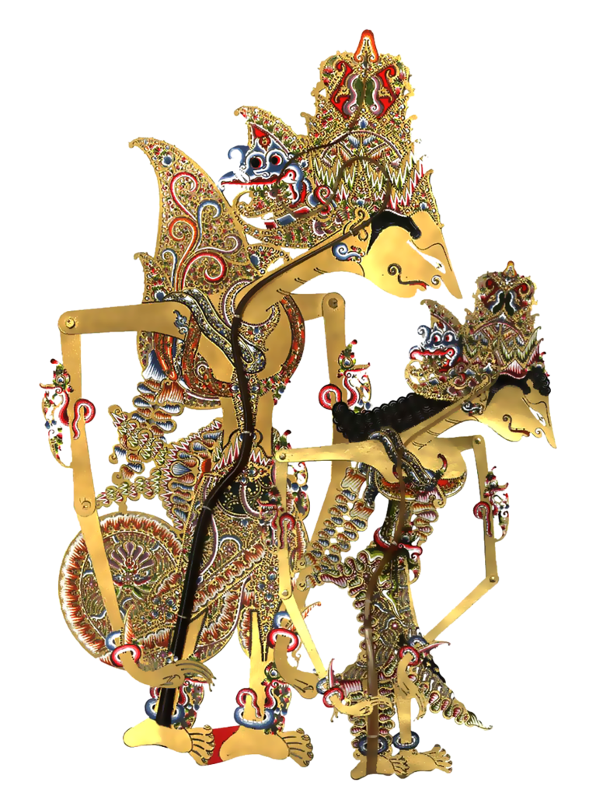

TUGAS REMIDI
TUGAS REMIDI
Membuat Rangkuman Materi Mata Kuliah Arsitektur Sistem Komputer
Muhammad Aziz Nurrohman
Informatika 1A

Slide 2
CPU
CPU
Komponen CPU
• Control unit: Controls the operation of the
CPU and hence the computer.
• Arithmetic and logic unit (ALU): Performs
the computer’s data processing functions.
• Registers: Provides storage internal to the
CPU.
• CPU interconnection: Some mechanism
that provides for communication among
the control unit, ALU, and registers.
CPU atau Central Processing Unit adalah bagian
terpenting dari sebuah komputer yang
bertanggung jawab untuk menjalankan
instruksi-instruksi yang diberikan kepada
komputer. CPU merupakan otak dari komputer
yang bertanggung jawab untuk mengolah data
dan menjalankan program-program yang
diperintahkan oleh pengguna.
Muhammad Aziz Nurrohman
Informatika 1A

Slide 3
CPU
CPU
Single Core CPU
• Control unit: Controls the operation of the
CPU and hence the computer.
• Arithmetic and logic unit (ALU): Performs
the computer’s data processing functions.
• Registers: Provides storage internal to the
CPU.
• CPU interconnection: Some mechanism
that provides for communication among
the control unit, ALU, and registers
Multi Core CPU
• Control unit: Controls the operation of the
CPU and hence the computer.
• Arithmetic and logic unit (ALU): Performs
the computer’s data processing functions.
• Registers: Provides storage internal to the
CPU.
• CPU interconnection: Some mechanism
that provides for communication among
the control unit, ALU, and registers
Muhammad Aziz Nurrohman
Informatika 1A

Slide 4
ALU
ALU
ALU (Arithmetic Logic Unit) adalah
komponen penting dalam unit pemrosesan
pusat (CPU) pada komputer. ALU
bertanggung jawab untuk melakukan
operasi aritmatika (seperti penjumlahan,
pengurangan, perkalian, dan pembagian)
serta operasi logika (seperti AND, OR, XOR,
dan NOT) dalam sistem komputer.
Muhammad Aziz Nurrohman
Informatika 1A

Slide 5
ALU
ALU
Peran ALU
Operasi Antar Muka
Operasi Logika
Perbandingan dan Pemrosesan Data
Operasi Bitwise
Penaganan Overflow dan Carry
Komponen ALU
Register
Pemilih(Multiplexer)
Dekoder
Rangkaian Aritmatika
Rangkaian Logika
Pembanding(Comparator)
Rangkaian Penaganan Overflow dan Carry
Bus Data
Muhammad Aziz Nurrohman
Informatika 1A

Slide 6
REGISTER
REGISTER
Register adalah salah satu darisekumpulan kecil
tempat penyimpanan data yang merupakan bagian
dari prosesor komputer. Register dapat menyimpan
instruksi, alamat penyimpanan, atau jenis data apa
pun (seperti urutan bit atau karakterindividual).
Muhammad Aziz Nurrohman
Informatika 1A

Slide 7
REGISTER
REGISTER
Operasi Register
• Fetch: Operasi Fetch digunakan untuk mengambil instruksi yang diberikan oleh pengguna. Selain itu,
instruksi yang disimpan ke dalam memori utama (main memory) juga akan diambil dengan
menggunakan register.
• Decode: Operasi Decode digunakan untuk menafsirkan instruksi. Hal ini bertujuan agar CPU mengetahui
operasi mana yang akan dilakukan pada instruksi.
• Execute: Operasi Execute dilakukan oleh CPU. Output yang dihasilkan oleh CPU kemudian disimpan ke
dalam memori dan setelah itu ditampilkan di layar pengguna.).
Muhammad Aziz Nurrohman
Informatika 1A

Slide 8
REGISTER
REGISTER
Jenis-jenis Register
MAR (Memory Address Register)
MDR (Memory Data Register)
MBR (Memory Buffer Register)
PC (Progam Counter)
Accumulator
Index Register
Intruction Register
Muhammad Aziz Nurrohman
Informatika 1A

Slide 9
GATE
GATE
Komputer Generasi I
▪ Ditemukan pada tahun 1940-1956
▪ Menggunakan Vacuum Tube sebagai
komponen digital
▪ Bahasa yang digunakan bahasamesin
(0 dan 1)
▪ Membutuhkan ruangan yang luas
Komputer Generasi II
▪ Digunakan antara tahun 1956-1963
▪ Menggunakan Transistor sebagai
komponen digitalnya
▪ Bahasa yang digunakan bahasa
assembly
▪ Ukuran tidak sebesar generasi 1
Komputer Generasi III
▪ Digunakan tahun 1964-1971
▪ Menggunakan IC (Integrated Circuits)
sebagai komponen digital
▪ Ukuran lebih kecil dari generasi 2
Muhammad Aziz Nurrohman
Informatika 1A

Slide 10
GATE
GATE
Komputer Generasi IV
▪ Digunakan pada tahun 1971-sekarang
▪ Menggunakan Mikroprosesorsebagai
komponen digital
▪ Sudah terdapat layar monitor yang
dapat menampilkan GUI
▪ Ukuran bervariasi
Komputer Generasi V
▪ Sekarang dan selanjutnya
▪ Berupa cloud computing dan AI
Muhammad Aziz Nurrohman
Informatika 1A

Slide 11
GATE
GATE
Logic Gate
Gerbang logika atau logic gates adalah proses pengolahan input bilangan biner
dengan teori matematika boolean.
Logic gate ini direpresentasikanmenggunakan tabel kebenaran. Jika memiliki
nilai benar (true) akan ditunjukan dengan angka “1”. Sebaliknya, jikamemiliki
nilai salah (false) akan ditunjukan dengan angka “0”.
Muhammad Aziz Nurrohman
Informatika 1A

Slide 12
GATE
GATE
Fungsi Gerbang Logika
Gerbang logika memiliki fungsi untuk melakukan fungsi logika dasar untuk
membentuk sirkuit digital yang terintegrasi. Kebanyakan logic gate menggunakan
bilangan biner 0 atau 1 bisa juga disebut true atau false. Biasanya terdiri dari dua
buah nilai input dan satu nilai output.
Muhammad Aziz Nurrohman
Informatika 1A

Slide 13
GATE
GATE
Tabel Kebenaran
Tabel kebenaran adalah tabel yang digunakan untuk melihat nilai kebenaran
darisuatu pernyataan. Di sini tabel kebenaran dapat diartikan sebagaitabel
yang berisi kombinasi-kombinasi variabelmasukan (input) yang menghasilkan
keluaran (output) yang logis.
Muhammad Aziz Nurrohman
Informatika 1A

Slide 14
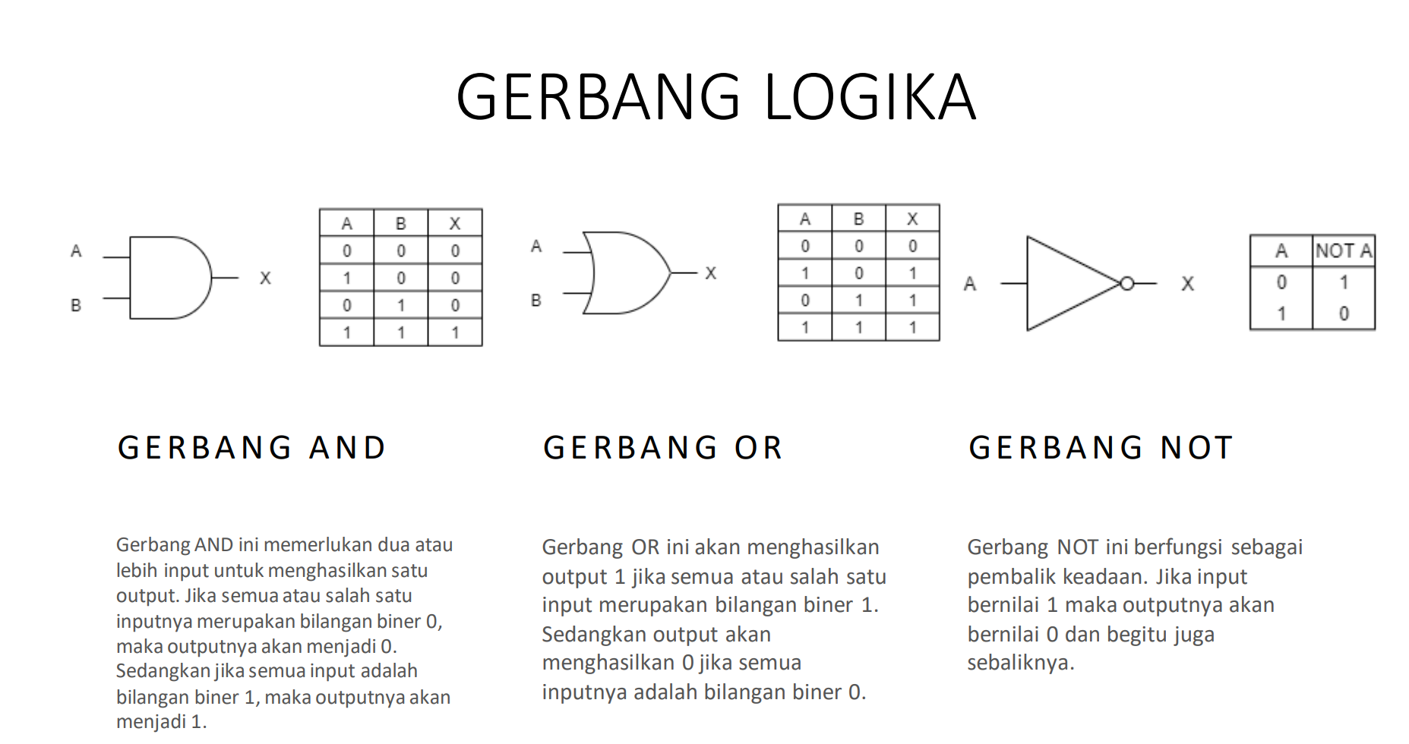
GATE
GATE
Tabel Kebenaran
Tabel kebenaran adalah tabel yang digunakan untuk melihat nilai kebenaran
darisuatu pernyataan. Di sini tabel kebenaran dapat diartikan sebagaitabel
yang berisi kombinasi-kombinasi variabelmasukan (input) yang menghasilkan
keluaran (output) yang logis.
Muhammad Aziz Nurrohman
Informatika 1A

Slide 15
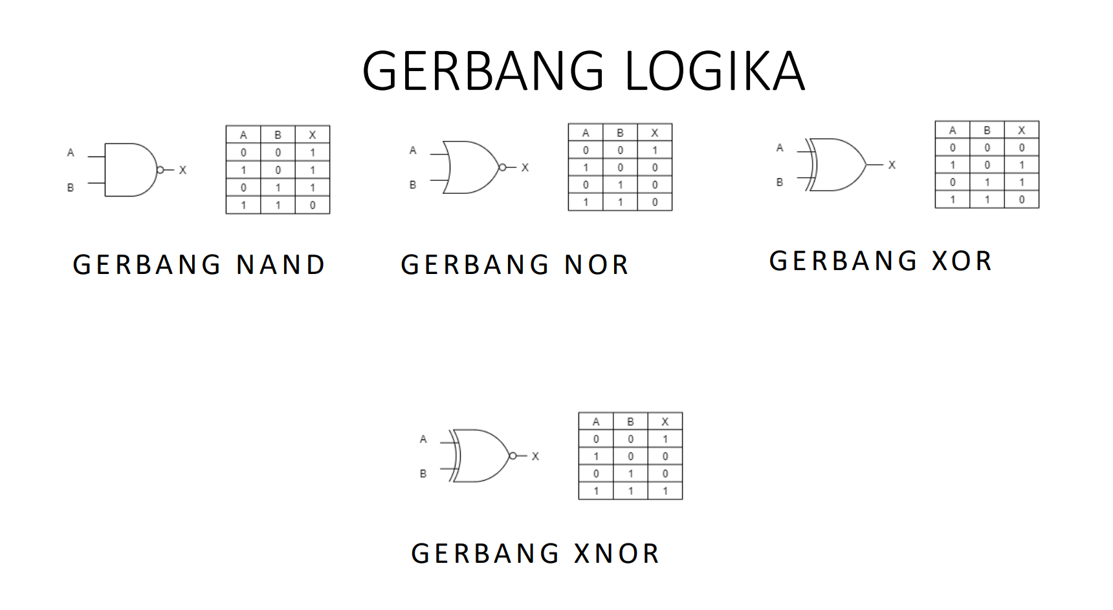
GATE
GATE
Tabel Kebenaran
Tabel kebenaran adalah tabel yang digunakan untuk melihat nilai kebenaran
darisuatu pernyataan. Di sini tabel kebenaran dapat diartikan sebagaitabel
yang berisi kombinasi-kombinasi variabelmasukan (input) yang menghasilkan
keluaran (output) yang logis.
Muhammad Aziz Nurrohman
Informatika 1A

Slide 16
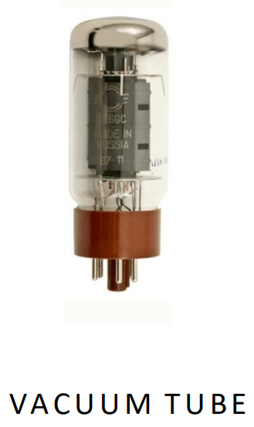
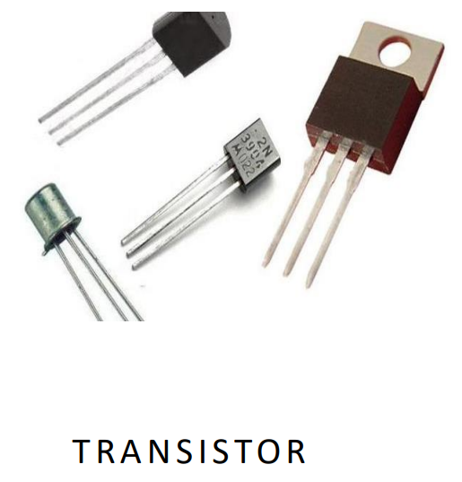
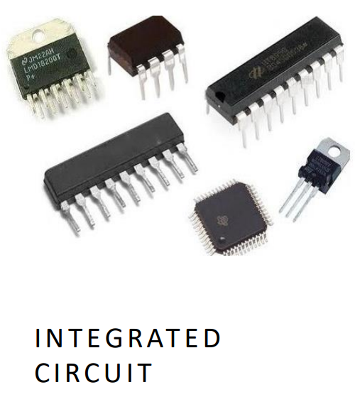
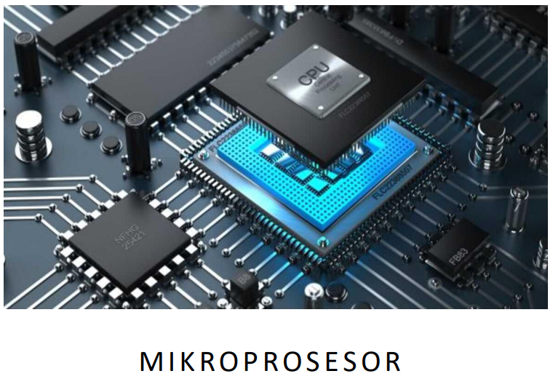
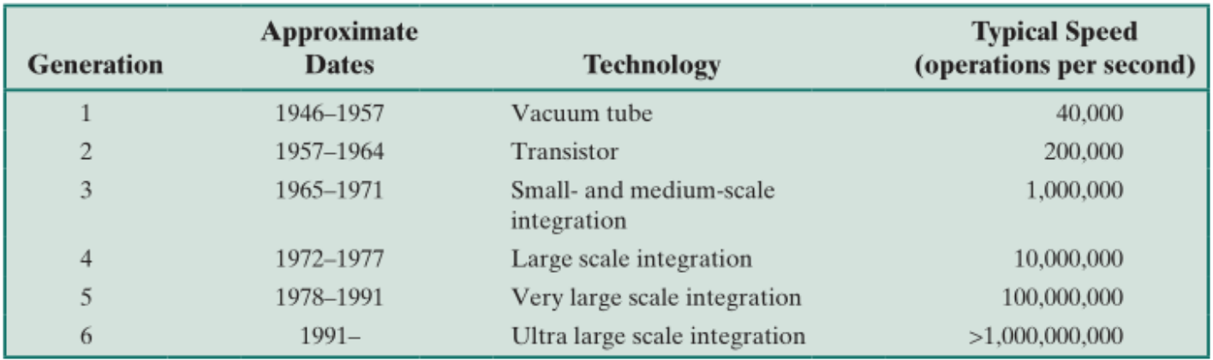
TRANSISTOR DAN SEMI KONDUKTOR
TRAMSISTOR DAN SEMI KONDUKTOR
Muhammad Aziz Nurrohman
Informatika 1A

Slide 17
MEMORY
MEMORY
Apa Itu Memory?
Memory adalah perangkat atau sistem yang digunakan untuk
menyimpan informasi untuk penggunaan langsung
dalam komputer atau perangkat keras komputer dan
perangkat elektronik digital yang terkait.
Muhammad Aziz Nurrohman
Informatika 1A

Slide 18
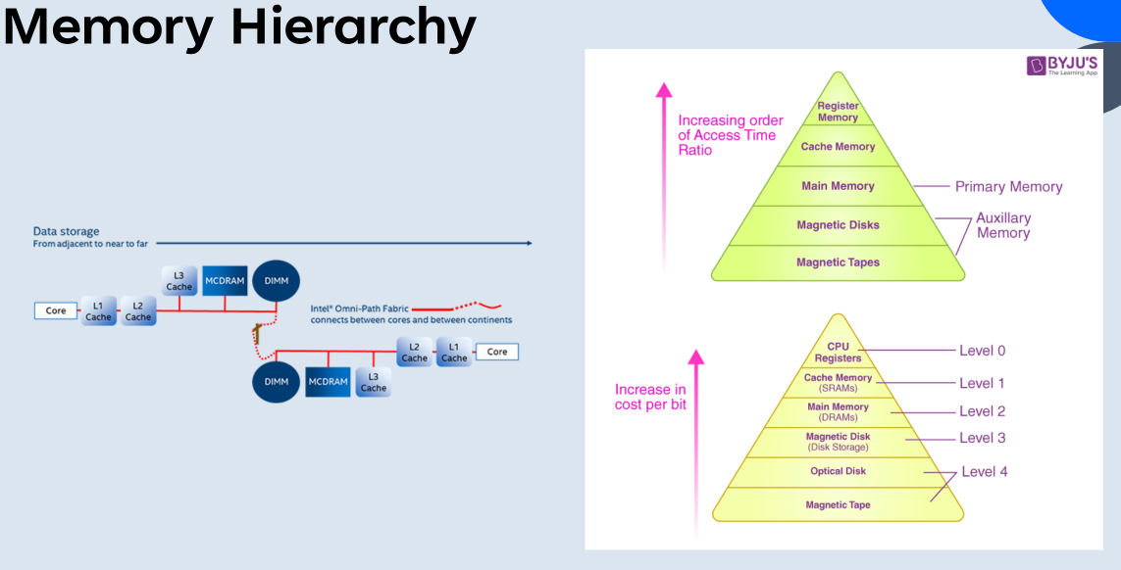
MEMORY
MEMORY
Apa Itu Memory?
Memory adalah perangkat atau sistem yang digunakan untuk
menyimpan informasi untuk penggunaan langsung
dalam komputer atau perangkat keras komputer dan
perangkat elektronik digital yang terkait.
Muhammad Aziz Nurrohman
Informatika 1A

Slide 19
MEMORY
MEMORY
Jenis Memory
• Memory Read Only (ROM)
• Memory Read/Write
Jenis Memory
• Static Memory
• Dynamic Memory
• Volatile
• Non-volatile
Muhammad Aziz Nurrohman
Informatika 1A

Slide 20
DATA
DATA
Pengertian Data
Data adalah fakta-fakta, angka, informasi,
atau rekaman yang digunakan sebagai
dasar untuk pengambilan keputusan,
analisis, penelitian, atau tujuan lainnya.
Data dapat berupa berbagai jenis, seperti
teks, angka, gambar, audio, atau video,
dan dapat mewakili berbagai jenis
informasi
Muhammad Aziz Nurrohman
Informatika 1A

Slide 21
DATA
DATA
Data Pada Komputer
Data Numerik : Data Numerik merupakan data
yang berupa angka maupun bilangan, bisa
dalam bentuk integer, float dan sebagainya.
Data Non Numerik : Data Non Numerik adalah
data yang bukan berupa angka
maupun bilangan. Contohnya adalah data
Teks, gambar dan sebagainya.
Muhammad Aziz Nurrohman
Informatika 1A

Slide 22
DATA NUMERIK
DATA NUMERIK
Sistem Desimal
Sistem desimal merupakan sistem bilangan yang digunakan sehari-hari.
Desimal terdiri dari angka 0,1,2,3,4,5,6,7,8,9.
83 = (8x10) + 3
4728 = .....
Desimal memiliki base atau radix 10, jadi dapat disimpulkan sebagai
berikut :
83 = (8x10^1) + (3x10^0)
4728 = 4x10^... + 7x10^... + 2x10^... + 8x10^...
Muhammad Aziz Nurrohman
Informatika 1A

Slide 23
DATA NUMERIK
DATA NUMERIK
Sistem Biner
Sistem biner merupakan system bilangan yang terdiri dari angka 0 dan 1.
1 = 0001
8 = 1000
Sistem biner memiliki base atau radix 2, jadi dapat disimpulkan sebagai
berikut :
Contoh berikut pada 4 bit
1 = 0*2^3 + 0*2^2 + 0*2^1 + 0*2^0
8 = ....................
Muhammad Aziz Nurrohman
Informatika 1A

Slide 24
DATA NUMERIK
DATA NUMERIK
Integer
Integers atau bilangan bulat merupakan bilangan yang terdiri dari nilai positif, negatif dan bukan berupa pecahan/desimal.
Contoh bilangan bulat adalah –5, 0, 8
Pada pemrograman integers akan dinotasikan sebagai int
Dengan 8 bit data, maka nilai integers adalah sebagai berikut :
00000000 = 0
00000001 = 1
00101001 = 41
10000000 = 128
11111111 = 255
Muhammad Aziz Nurrohman
Informatika 1A

Slide 25
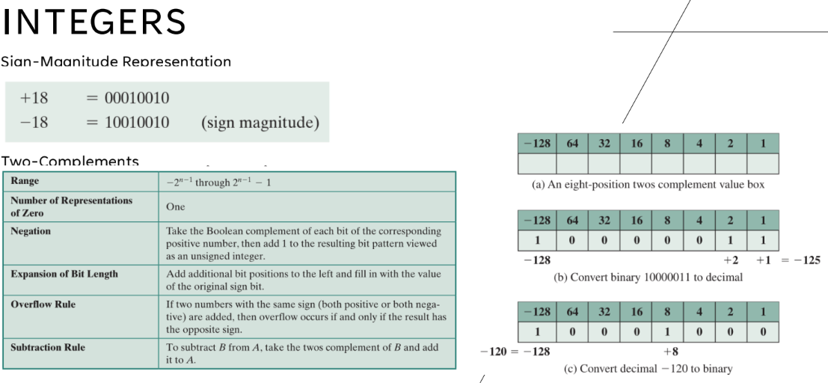
DATA NUMERIK
DATA NUMERIK
Integer
Integers atau bilangan bulat merupakan bilangan yang terdiri dari nilai positif, negatif dan bukan berupa pecahan/desimal.
Contoh bilangan bulat adalah –5, 0, 8
Pada pemrograman integers akan dinotasikan sebagai int
Dengan 8 bit data, maka nilai integers adalah sebagai berikut :
00000000 = 0
00000001 = 1
00101001 = 41
10000000 = 128
11111111 = 255
Muhammad Aziz Nurrohman
Informatika 1A

Slide 26
DATA NUMERIK
DATA NUMERIK
Bilangan Real
Bilangan real adalah bilangan yang terdapat pecahan atau desimal. Contoh dari bilangan real adalah 3.14, -0.05, dan sebagainya. Pada bahasa pemrograman bilang real di notasikan sebagai float dan
Bilangan Cacah
Bilangan cacah adalah bilang bulat tanpa nilai negatif.
Muhammad Aziz Nurrohman
Informatika 1A

Slide 27
DATA NON NUMERIK
DATA NON NUMERIK
Text
Character Encoding
Plain Text
Markup Languages
Word Processing Formats
Plain Text Files
Muhammad Aziz Nurrohman
Informatika 1A

Slide 28
DATA NON NUMERIK
DATA NON NUMERIK
Image
Representasi Citra Digital → semua gambar yang bisa disimpan/diolah pada komputer/piranti digital disebut dengan citra digital (atau sering disebut citra saja). Citra tersusun dari elemen‐elemen terkecil yang disebut Pixel (picture element).Banyaknya pixel pada sebuah citra disebut dengan Resolusi.
Biasanya resolusi dinyatakan dalam 2 cara, yaitu: dimensi panjang x lebar, misal: 800×600,1024×768, dll. Banyaknya pixel, misal: 2 Mega Pixel, 5 Mega Pixel,dll. Format bmp (bitmap) adalah format citra yang langsung memetakan intensitas RGB ke media penyimpanan dengan rincian setiap pixel:
-Red (R) : 8 bit , 0‐255
-Green (G): 8 bit , 0‐255
– Blue (B): 8 bit , 0‐255
Sehingga, 1 pixel citra dengan format bmp memerlukan alokasi sebesar 24 bit (3 Byte). Format lain dari citra antara lain: jpg, gif, png,dsb. Umumnya memiliki ukuran yang lebih kecil dari bmp untuk citra yang sama.Hal ini disebabkan format selain bmp merupakan format yang telah mengalami kompresi.
Muhammad Aziz Nurrohman
Informatika 1A

Slide 29
BAHASA PEMROGAMAN
BAHASA PEMROGAMAN
Bahasa pemrograman adalah sebuah bahasa yang digunakan untuk menulis atau menyusun kode yang dapat diterjemahkan oleh komputer menjadi instruksi-instruksi yang dapat dieksekusi. Hal ini sama saja dengan menjadikan Bahasa pemrograman sebagai cara yang bisa dipahami oleh komputer.
Bahasa pemrograman ada beberapa jenis antara lain : bahasa tingkat rendah, bahasa mesin, bahasa tingkat menengah dan bahasa tingkat tinggi.
Muhammad Aziz Nurrohman
Informatika 1A

Slide 30
BAHASA PEMROGAMAN
BAHASA PEMROGAMAN
Fungsi Bahasa Pemrogaman
Memudahkan Komunikasi Antara Kompputer dan Pnegguna
Membuat Aplikasi yang Kompleks
Membuat Kode Reusable
Mempercepat Pengembangan Software
Membuat Komputer Melakuakan Banyak Tugas yang Berbeda
Muhammad Aziz Nurrohman
Informatika 1A

Slide 31
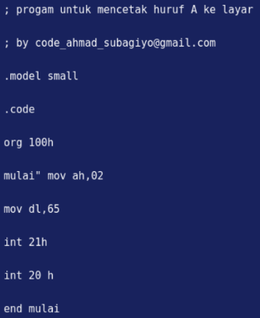
BAHASA PEMROGAMAN
BAHASA PEMROGAMAN
Bahasa Mesin/Bahasa Assembly
Bahasa mesin adalah bentuk Bahasa pemrograman yang paling rendah dalam hal tingkat abstraksi. Bahasa mesin menggambarkan instruksi dalam kode biner yang secara langsung dapat dieksekusi oleh komputer. Setiap bahasa mesin terkait erat dengan arsitektur perangkat keras tertentu.
Muhammad Aziz Nurrohman
Informatika 1A

Slide 32
BAHASA PEMROGAMAN
BAHASA PEMROGAMAN
Bahasa Tingkat Rendah
Bahasa ini memberikan control yang lebih langsung atas perangkat keras computer.
Instruksi lebih dekat dengan Bahasa mesin, tetapi lebih mudah dipahami oleh manusia.
Contoh: C dan C++
Muhammad Aziz Nurrohman
Informatika 1A

Slide 33
BAHASA PEMROGAMAN
BAHASA PEMROGAMAN
Bahasa Tingkat Menengah
Bahasa ini menawarkan tingkat abstraksi yang lebih tinggi disbanding Bahasa tingkat rendah.
Biasanya, lebih mudah untuk memahami dan digunakan untuk mengembangkan perangkat lunak sistem.
Contoh: Ada, Rust
Muhammad Aziz Nurrohman
Informatika 1A

Slide 34
BAHASA PEMROGAMAN
BAHASA PEMROGAMAN
Bahasa Tingkat Tinggi
Bahasa pemrogaman yang sangat jauh dari Bahasa mesin atau Bahasa assembly adalah Bahasa pemrogaman tingkat tinggi atau high-level language.
Bahasa ini sangat mudah dipahami oleh manusia dan lebih banyak digunakan untuk aplikasi web, aplikasi mobile, atau aplikasi data science.
Contoh: Python, Ruby, atau JavaScript
Muhammad Aziz Nurrohman
Informatika 1A

Slide 35
TRANSLATOR
TRANSLATOR
Translator
Dalam konteks bahasa pemrograman, "translator" biasanya merujuk kepada program atau perangkat lunak yang mengubah kode sumber dari satu bahasa pemrograman ke bahasa pemrograman lain. Ini biasanya dilakukan untuk beberapa tujuan seperti portabilitas, optimisasi, atau integrasi.
Ada 2 jenis translator utama pada bahasa pemrograman, yaitu Compiler dan Interpreter.
Muhammad Aziz Nurrohman
Informatika 1A

Slide 36
TRANSLATOR
TRANSLATOR
Compiler
Compiler adalah jenis translator yang menerjemahkan seluruh kode sumber dalam satu kali proses ke dalam bahasa mesin atau kode antara (intermediate code).
Compiler menghasilkan file biner atau kode antara yang dapat dieksekusi secara langsung oleh komputer.
Contoh bahasa yang menggunakan compiler adalah C, C++, dan Ada.
Muhammad Aziz Nurrohman
Informatika 1A

Slide 37
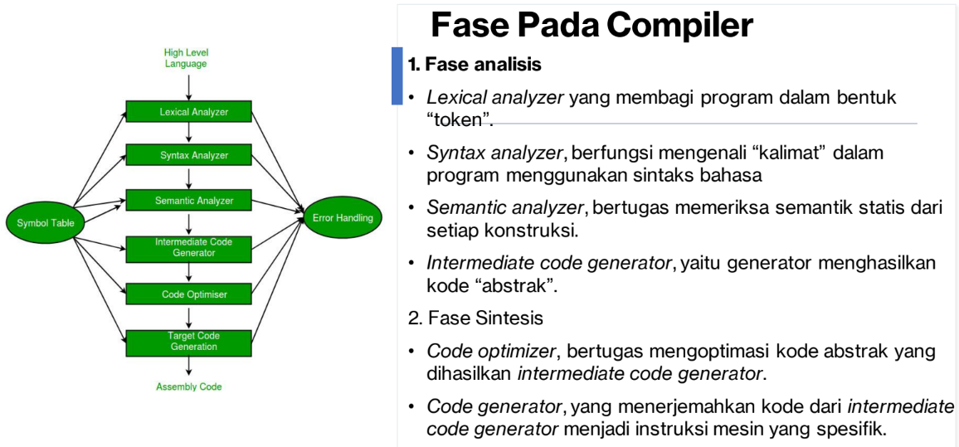
TRANSLATOR
TRANSLATOR
Compiler
Compiler adalah jenis translator yang menerjemahkan seluruh kode sumber dalam satu kali proses ke dalam bahasa mesin atau kode antara (intermediate code).
Compiler menghasilkan file biner atau kode antara yang dapat dieksekusi secara langsung oleh komputer.
Contoh bahasa yang menggunakan compiler adalah C, C++, dan Ada.
Muhammad Aziz Nurrohman
Informatika 1A

Slide 38
TRANSLATOR
TRANSLATOR
Interpreter
Interpreter adalah jenis translator yang membaca dan mengeksekusi kode sumber baris demi baris saat program berjalan. Ini berarti kode sumber tidak diterjemahkan ke dalam bahasa mesin atau kode antara sebelum dieksekusi.
Contoh bahasa yang menggunakan interpreter adalah Python, JavaScript, dan Ruby.
Muhammad Aziz Nurrohman
Informatika 1A

Slide 39
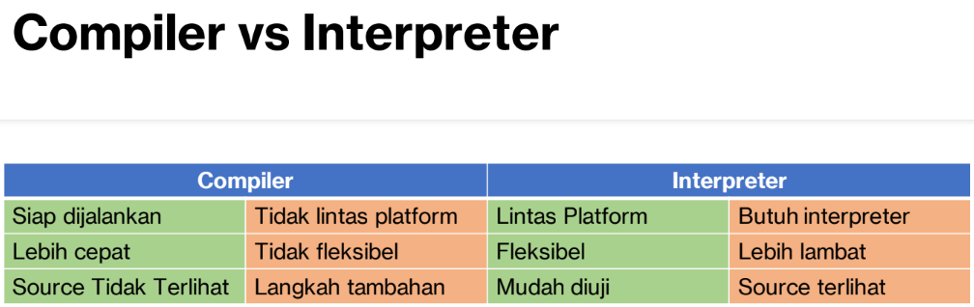
TRANSLATOR
TRANSLATOR
Interpreter
Interpreter adalah jenis translator yang membaca dan mengeksekusi kode sumber baris demi baris saat program berjalan. Ini berarti kode sumber tidak diterjemahkan ke dalam bahasa mesin atau kode antara sebelum dieksekusi.
Contoh bahasa yang menggunakan interpreter adalah Python, JavaScript, dan Ruby.
Muhammad Aziz Nurrohman
Informatika 1A

Slide 40
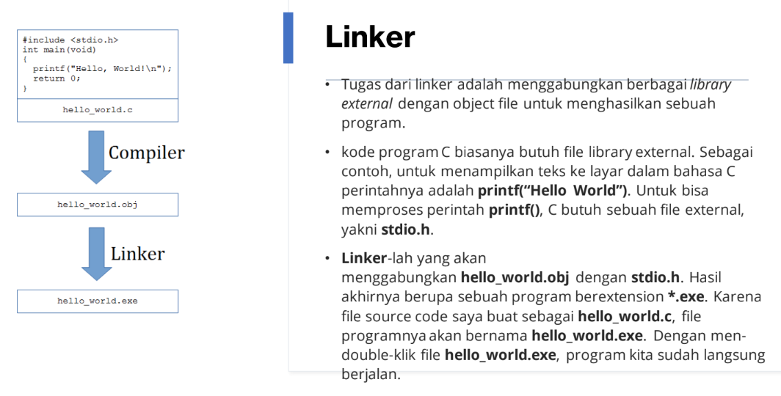
TRANSLATOR
TRANSLATOR
Interpreter
Interpreter adalah jenis translator yang membaca dan mengeksekusi kode sumber baris demi baris saat program berjalan. Ini berarti kode sumber tidak diterjemahkan ke dalam bahasa mesin atau kode antara sebelum dieksekusi.
Contoh bahasa yang menggunakan interpreter adalah Python, JavaScript, dan Ruby.
Muhammad Aziz Nurrohman
Informatika 1A

Slide 41
TERIMA KASIH
TERIMA KASIH
Muhammad Aziz Nurrohman
Informatika 1A

